Slide 1
Møte
Rask psykisk helsehjelp og Angstringen.
Notes:
Intro: Navn, jobb
Navnet DigiRing har jeg bare drømt opp, ikke noe “offisielt”
Har vært med på å starte opp to fysiske grupper og nå en digital, og skal starte opp en ny digital fra neste uke
Presentasjon og filer gjøres tilgjengelig

Slide 2
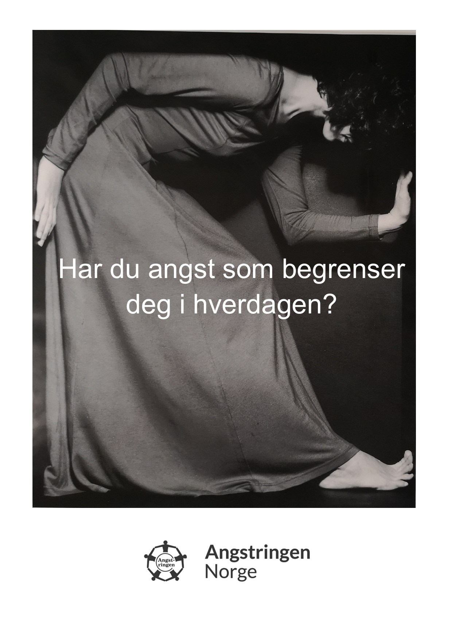

Slide 3
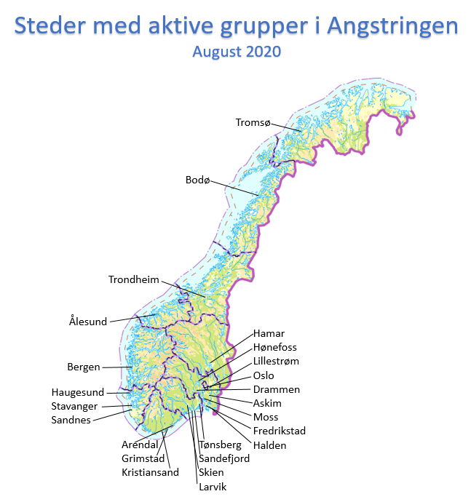
En stiftelse som er 35 år gammel.
Mer en 9000 mennesker har hjulpet seg selv.
Er i dag på 25 steder
Får støtte fra Helsedirektoratet

Slide 4
Synet på angst.
Angst er en naturlig del av alle menneskers følelsesliv. Den er et sunt, men smertefullt signal som verner oss mot ulike farer. Det er når vi unngår å forholde oss til disse signalene at angsten kan bli et problem i den enkeltes hverdag.
Er det noe informasjon i angsten?
Bli nysgjerrig og stille seg undrende til angsten?
Kjernen i arbeidet er å bli kjent med egen angst, i motsetning til å bruke kreftene på å bekjempe den og skyve den bort.

Slide 5
Rammene for gruppearbeidet
En gruppe i Angstringen består av 8–10 deltakere.
Møtene holdes en gang per uke og varer i to timer
For å delta i Angstringen må man ha fylt 16 år.
Alle «typer angster» i samme gruppe.
Lederløs gruppe.
Alle er selv ansvarlige for sin egen deltakelse i gruppen og for hele gruppens arbeid.
Gruppene er lukket. Gruppen avgjør selv når nye deltakere ønskes velkommen.
På de første fire – fem møtene er helst to igangsettere til stede i gruppen.
Disse gir dere kart og kompass og setter dere i gang.
Du deltar i gruppen så lenge du selv har utbytte av dette.
Dersom noen gruppedeltakere har kontakt med hverandre utenfor gruppen, må gruppen informeres.
Deltakere som står hverandre veldig nær (for eksempel søsken, foreldre, kjærester osv.), bør gå i hver sin gruppe.
Taushetsplikt

Slide 6
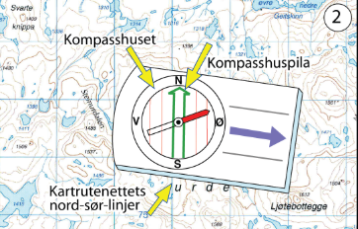
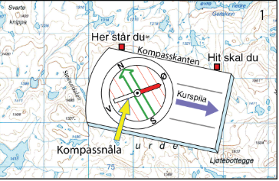
Arbeidsmetodikk
Dere får utdelt kart og kompass av igangsetterne.
Enkle kjøreregler som gruppen skal forholde seg til i videre arbeid.
Veien videre skal dere selv gå/finne med disse enkel reglene.
«Terapien sniker seg på, etter som tiden går».

Slide 7
Arbeidsmetodikk
Prøv å være «her og nå».
Bruk ”jeg” når du snakker, i stedet for ”man, en og du”.
Respekter dine egne og andres grenser. Respekter hverandres virkeligheter og forskjeller.
Du bestemmer selv hvor mye du vil si og hva du vil prate om.
Våg å kjenne på det ubehagelige og vonde, istedenfor for å dytte det bort.
Unngå å gi råd til de andre i gruppen.
Ofte tar vi med oss roller og væremåter inn i gruppe som vi også har ”ute i samfunnet”. Prøv å bevisstgjøre deg på det – våg å bli kjent med deg selv. På godt og vondt.
TTT: Ting tar tid! Være tålmodig med deg selv og gruppen!
Endring gjør vondt i perioder! Prøv å tåle smerten!

Slide 8
Temaer
Selvfølelse/selvtillit
Våge å si nei
Grubling
Ha en mening, stå for noe, stå opp for deg selv!
Hjelpe seg selv også, ikke alle andre
Jeg trenger ikke like alle og alle trenger ikke like meg.
Tåle utsikkerhet. Ikke prøve å skulle være forberedt til at som kan gå galt.

Slide 9
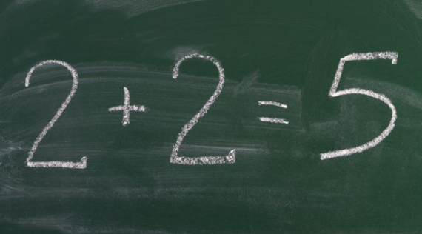
Selvhjelp i Angstringen er både et supplement og et alternativ til profesjonell-behandling.
Mange mennesker har stort utbytte av både selvhjelp og behandling, eller bruker selvhjelp etter avsluttet behandling. Noen benytter seg kun av selvhjelp.
Mange opplever å bli mer aktive i en selvhjelpsgruppe, når de sammen med andre må finne egne svar.

Slide 10
Begrensninger
Alle må være rusfri på møtene.
Vi har erfart at mennesker med andre diagnoser ikke opplever å få utbytte av å gå i Angstringen. Med dette menes det for eksempel bipolare lidelser, schizofreni og psykotiske tilstander.
Diagnoser er et vanskelig felt, og gråsoner er det mange av. Er en person usikker på om arbeidsmåten i Angstringen passer, skal vedkommende drøfte det med sin behandler og kontaktpersonen i Angstringen.

Slide 11
Hva skjer i en gruppe hos Angstringen?
Folk bli aktive.
Ting synker inn på en annen måte. Ting blir deres.
Folk blir motivert
Det er ingen autoritet/leder og noen deler/åpner da lettere opp.
Ide dugnad
Normalisering.
Holder fokuset over tid.
De kan delta så lenge de selv vil.
Kan bli frivillige. Ha en sak å brenne for.

Slide 12
Hva som ikke skjer i en gruppe I Angstringen…
Det er ikke noe ekkokammer og dyrking av lidelse.
Det motsatte skjer.
Våre retningslinjer har ingen quick-fiks og raske løsninger.
Det er enkle ting vi jobber med som å bli kjent med seg selv, lære å si fra. Være «her og nå». Kjenner på angen, ikke skyve den bort.
Lite kontroversielt.
Verdinøytralt.

Slide 13
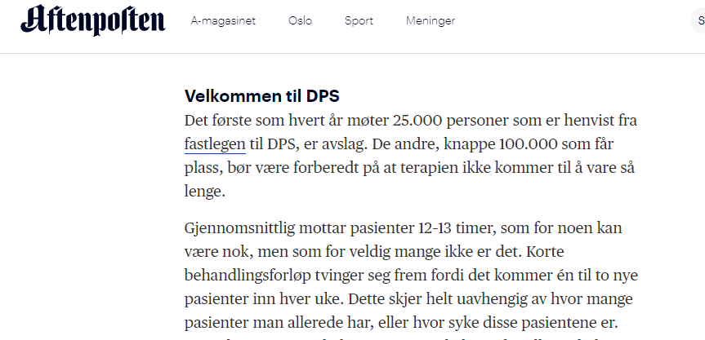
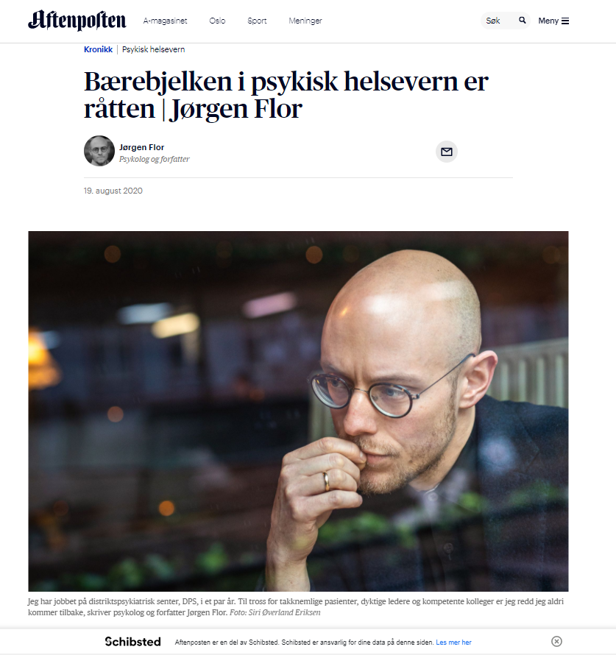
https://www.aftenposten.no/meninger/kronikk/i/qLz1Ae/baerebjelken-i-psykisk-helsevern-er-raatten-joergen-flor
Bakgrunn for dette møtet
Notes:
Intro: Navn, jobb
Navnet DigiRing har jeg bare drømt opp, ikke noe “offisielt”
Har vært med på å starte opp to fysiske grupper og nå en digital, og skal starte opp en ny digital fra neste uke
Presentasjon og filer gjøres tilgjengelig

Slide 14
Vi vet at mange ikke får hjelp og at det er lang ventetid på behandling hvis man ikke har råd til å betale selv.
Mange får korte forløp, enten ett kurs eller for eksempel 10 timer terapi.
Bakgrunn for dette møtet
Notes:
Intro: Navn, jobb
Navnet DigiRing har jeg bare drømt opp, ikke noe “offisielt”
Har vært med på å starte opp to fysiske grupper og nå en digital, og skal starte opp en ny digital fra neste uke
Presentasjon og filer gjøres tilgjengelig

Slide 15
Vår erfaring er at: Kombinasjonen - beste fra to verdener – fungerer veldig bra. Ting man lærer hos dere, kan man øve på i grupper hos oss. Situasjoner som oppstår i en gruppe hos oss kan man ta med tilbake i timen.
Bakgrunn for dette møtet
Notes:
Intro: Navn, jobb
Navnet DigiRing har jeg bare drømt opp, ikke noe “offisielt”
Har vært med på å starte opp to fysiske grupper og nå en digital, og skal starte opp en ny digital fra neste uke
Presentasjon og filer gjøres tilgjengelig

Slide 16
Rask psykisk helsehjelp opplever sannsynligvis et stort press på tjenester og har begrensninger på ressurser. Vi opplever ikke samme knapphet på ressurser, da våre grupper er relativt selvdrevne og drives av frivillige.
Knapphet på ressurser
Notes:
Intro: Navn, jobb
Navnet DigiRing har jeg bare drømt opp, ikke noe “offisielt”
Har vært med på å starte opp to fysiske grupper og nå en digital, og skal starte opp en ny digital fra neste uke
Presentasjon og filer gjøres tilgjengelig

Slide 17
I vår søknad til Helsedirektoratet står det: Psykisk helse skal ikke og kan ikke løses av helsevesenet alene…

Slide 18
…
Kan vi få til noe i sammen??

Slide 19
Vår hypotese og erfaring er:
I:
Det er vesentlig bedre å delta i en gruppe, etter at man har fått et vist antall timer hos dere, enn å stå alene etterpå.
II:
Å kombinere pågående behandling hos dere med å delta i en gruppe i Angstringen gir ulike vinklinger som i sammen gjør at ting synke bedre inn.

Slide 20
Så hvis dette høres smart ut; hvordan kan vi samarbeide?
Dere kan informerer om oss når dere må avvise noen.
Dere bruker en gruppe i Angstringen aktivt i et behandlingsopplegg.
Dere informerer om oss når dere avslutter et forløp.
Vi kan komme og informere om oss når for eksempel et kurs er ferdig.
Notes:
Erfaringer gjort (tenker jeg):
- må sette svarplikt på e-poster og SMS, om du ikke svarer får du ikke delta
- det er helt ubegripelig, fantastisk, sinnsykt deilig å slippe å forholde seg til lokaler, nøkler, kaffekoking, stoler, bord, rengjøring, låsing m.m.
- det BLIR hikk og snubling med det tekniske - det er ikke noe vits å late som noe annet. Trikset er å "roll with the punches", som de sier på engelsk; prøv å ikke stress for mye med det. Det er ikke alt du får kontrollert.
- gruppedynamikken og dialogen gikk strålende
- gode tilbakemeldinger fra deltakerne som opplevde det samme som oss: Det funka.

Slide 21
Så hvis dette høres smart ut; hvordan kan vi samarbeide?
De som slutter kan få brosjyrer/informasjon.
Fast rutine
Vi kan lære/ta imot innspill på hvordan vi kan bli bedre.
Vi kan måle om det er fremgang med våre grupper.
Notes:
Erfaringer gjort (tenker jeg):
- må sette svarplikt på e-poster og SMS, om du ikke svarer får du ikke delta
- det er helt ubegripelig, fantastisk, sinnsykt deilig å slippe å forholde seg til lokaler, nøkler, kaffekoking, stoler, bord, rengjøring, låsing m.m.
- det BLIR hikk og snubling med det tekniske - det er ikke noe vits å late som noe annet. Trikset er å "roll with the punches", som de sier på engelsk; prøv å ikke stress for mye med det. Det er ikke alt du får kontrollert.
- gruppedynamikken og dialogen gikk strålende
- gode tilbakemeldinger fra deltakerne som opplevde det samme som oss: Det funka.

Slide 22
?
Notes:
Spørsmål, innspill, tanker?

Slide 23
?
Notes:
Spørsmål, innspill, tanker?

